Slide 1

Прима

Slide 2

Алгоритм Прима
это жадный алгоритм для построения минимального остовного дерева (Minimum Spanning Tree) в связном взвешенном неориентированном графе. Он начинает с произвольной вершины и последовательно добавляет ребро минимального веса, соединяющее дерево с внешней вершиной, пока все вершины не войдут в дерево.

Slide 3
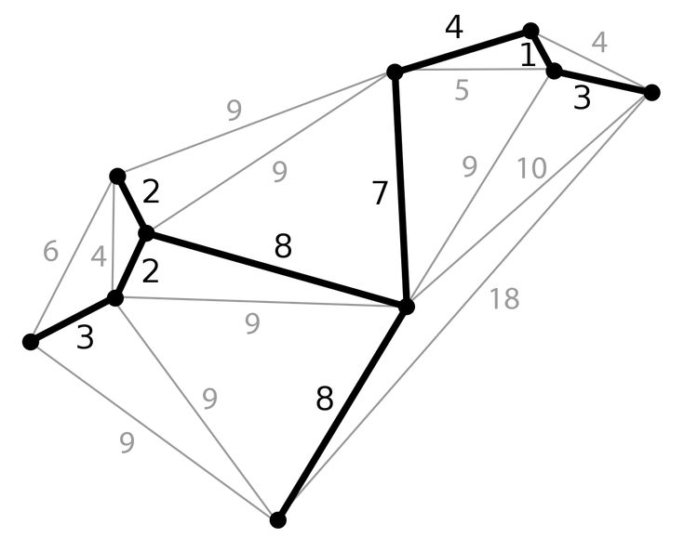
Minimum Spanning Tree
Остов графа (остовное дерево) — связный подграф связного неориентированного графа, который содержит все его вершины. В состав подграфа входят частично или полностью рёбра исходного графа.
это подмножество рёбер взвешенного связного графа, которое:
соединяет все вершины (образует остов → дерево → без циклов)
имеет минимальную возможную суммарную длину (вес) всех использованных рёбер
не содержит циклов
Коротко
MST — это набор дорог минимальной стоимости, который соединяет все вершины.

Slide 4
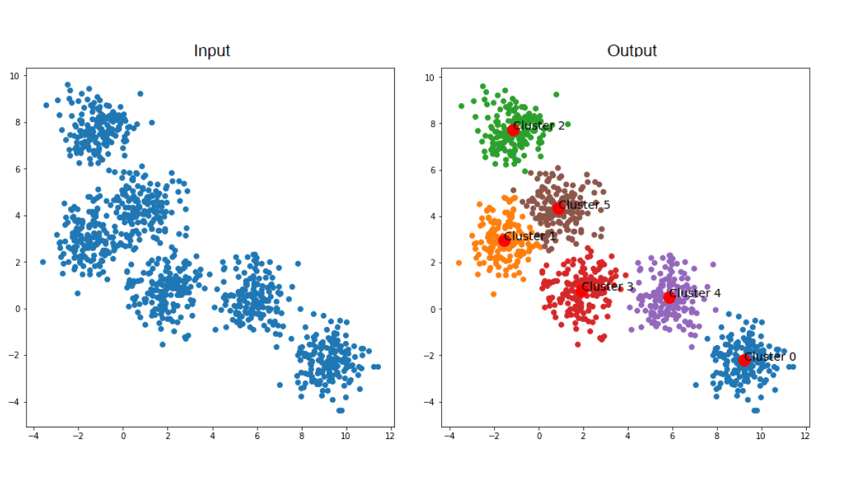
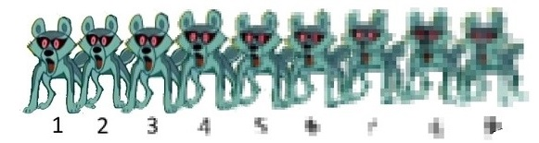
Где используется?
Строительство сетей
Интернет-сеть / электросеть / водопровод / телефонную сеть
Важно соединить все точки, но минимизировать стоимость кабеля/труб.
Дизайн транспортных сетей
Планирование дорог, ж/д линий, трубопроводов:
соединить всё — но минимальными затратами.
Кластеризация данных
строится MST
самые длинные рёбра удаляются
данные разбиваются на кластеры
Компрессия изображений
В алгоритмах сегментации изображений MST используется для выделения областей (граф на пикселях).

Slide 5
Ключевая идея алгоритма
2 3
A-----B---------C
| | |
4 2
| | |
D-----E---------F
1
Пример построения:
Стартуем из A.
Самое дешёвое ребро из A — A–D (1).
Из вершин {A, D} — A–B (2).
Из {A, D, B} — B–E (4) или E–F (1). Минимум = E–F (1).
Продолжаем, пока не охватим все вершины.
Визуализация

Slide 6
Алгоритм
Инициализация: Выберите стартовую вершину (key=0), для остальных key=∞, parent=None, visited=False.
Пока есть не посещенные вершины:
Извлеките непосещенную вершину u с минимальным key.
Пометьте u как посещенную.
Для каждого непосещенного соседа v вершины u:
Если вес ребра (u,v) < key[v], обновите key[v] и parent[v].
Результат: дерево parent[] и веса key[].
​
key[] — массив минимальных весов ребер от уже включенных в MST вершин к каждой вершине. Для стартовой вершины key = 0 (расстояние до себя), для остальных key[i] = ∞ (бесконечность), пока не найдется ребро из дерева.​
parent[] — массив "родителей" в MST. parent[i] указывает вершину из дерева, через которую вершина i подключается. Изначально parent[i] = None (-1), заполняется при обновлении key.
visited[] — булев массив посещенных вершин (включенных в MST). Изначально False для всех, кроме стартовой (или все False, если стартовая помечается позже). Предотвращает повторное добавление.
​

Slide 7
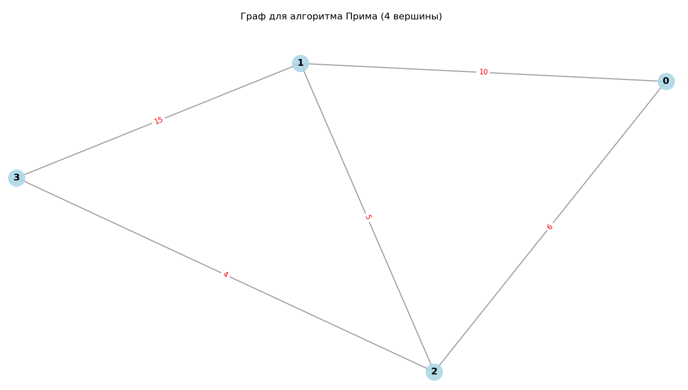
Попробуем реализовать
import heapq
from typing import List, Tuple
def prim_mst(graph: List[List[Tuple[int, int]]], n: int) -> Tuple[List[int], List[int]]:
...
n = 4
graph = [
[(1, 10), (2, 6)], # вершина 0
[(0, 10), (2, 5), (3, 15)], # вершина 1
[(0, 6), (1, 5), (3, 4)], # вершина 2
[(1, 15), (2, 4)] # вершина 3
]
parent, key = prim_mst(graph, n)
print("Parent:", parent) # [0, 2, 0, 2]
print("Key:", key) # [0, 5, 6, 4]
print("Общий вес MST:", sum(k for k in key if k != float('inf')))
1584. Min Cost to Connect All Points

